Slide 1
8. 아두이노 블루투스 통신 프로그래밍
강사 : 노태상

Slide 2
01. 블루투스 개요
아두이노 무선통신을 위해 블루투스 모듈을 사용합니다.
아두이노에 블루투스 모듈을 추가하면 시리얼통신을 이용하여 데이터 값을 받거나 보낼 수 있습니다.
블루투스는 10미터 정도에서 무선으로 데이터를 보내거나 받을 수 있으므로 이를 활용하면 릴레이, 모터, 전등 등을 동작시켜 무선으로 기기를 제어하는 것이 가능하게 됩니다.
예를 들어 블루투스 기능이 있는 스마트폰, 노트북 등으로 아두이노에 연결된 블루투스 모듈로 신호를 보내 침대에 누워서도 집안의 전등을 무선으로 끄고 켤 수 있게 할 수 있습니다.
단, 통신거리 10M 정도라는 제한이 있으므로 멀리 떨어지면 블루투스 모듈과의 연결이 끊겨 작동이 되지 않을 수도 있습니다.

Slide 3
01. 블루투스 개요
아두이노 무선통신을 위해 블루투스 모듈을 사용합니다.
블루투스 2.0 모듈
제품 선정 : HC-60
통신 방법: 블루투스 2.0 무선 시리얼 통신
동작 범위: ~10M
동작 전원: 3.6 ~ 6V
사용 전력: ~30mA
모듈 크기: 3.6 x 1.5 cm
기본 이름: xxx(이름 확인 필요)
페어링 번호: 1234
블루투스 핀 배치
VCC : 아두이노 5V
GND : 아두이노 GND
RX : 수신 (아두이노의 TX 역할을 하는 핀에 연결)
TX : 송신 (아두이노의 RX 역할을 하는 핀에 연결)

Slide 4
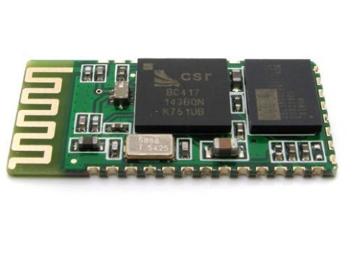
01. 블루투스 모듈
아두이노 블루투스 모듈입니다.
블루투스 (HC-06) 모듈
- Serial 지원 블루투스 통신 모듈
- Slave/Master/Dual 모듈
- Bluetooth 2.0 지원, 2.4GHz 안테나 내장
- 인터페이스 보드 유무
- 인터페이스 보드가 없는 경우 3.3v 전원 사용
- 인터페이스 보드가 있는 경우 3.3v/5v 선택 가능
- 일반적으로 Software Serial 로 사용
- 아두이노와 TX-RX, RX-TX 크로스 해서 연결
- 모바일 폰과 연동하기위한 최선, 최적의 통신 모듈
- 전원만 넣어도 자체 동작이 가능
- FTDI (USB to UART) 모듈을 이용해서 PC와 연결 후 설정 및 사용가능

Slide 5
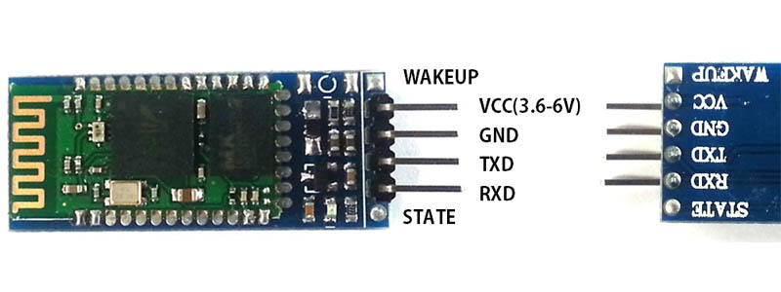
01. 블루투스 모듈
아두이노 블루투스 모듈입니다.
아두이노와 연결 방법
Bluetooth HC-06 | Arduino
VCC | 3.3V
GND | GND
TX | D2
RX | D3

Slide 6
02. 블루투스 모듈 이름 및 PIN 변경
아두이노 블루투스 모듈 이름 및 PIN 번호를 변경합니다.
HC-06 블루투스 모듈의 핀이다. 총 4개의 핀이 있으며 위에서부터 신호를 받기위한 핀인 RX 핀, 신호를 전송하기 위한 TX핀, GND(Ground), VCC 핀이 있습니다.
모듈의 전원은 3.6V ~ 6V 사이에서 동작하므로 VCC핀은 아두이노의 5V 단자에 연결하면 됩니다. 모듈에 따라 3.3V에서 동작하는 모듈도 있으므로 규격을 꼭 확인하여 전원을 연결해야 합니다.
블루투스 모듈은 주의해야 할점이 제품별로 지원하는 전압이 틀릴 수 있다고 하니
구입하신 제품에 대한 스펙을 한번 더 확인 해보시길 바랍니다.
먼저 블루투스 모듈의 이름과 페어링 암호(PIN)를 변경합니다.
기본값은 이름이 'HC-06' 이고 페어링 PIN은 '1234' 입니다.
8번 핀을 블루투스의 TX, 9번 핀을 블루투스의 RX에 연결하고 5.0V, GND 전원을 연결한 다음 작성한 코드를 업로드 하여 초기설정을 해보겠습니다.
블루투스의 TX신호는 아두이노의 RX신호와 연결되어야 하고 반대로 블루투스의 RX신호는 아두이노의 TX신호와 연결되어야 통신이 됩니다.

Slide 7
02. 블루투스 모듈 이름 및 PIN 변경
아두이노 블루투스 모듈 이름 및 PIN 번호를 변경합니다.
#include <SoftwareSerial.h> //시리얼통신 라이브러리 호출
// SoftwareSerial bluetooth(8, 9);
int blueTx=8; //Tx (보내는핀 설정)at
int blueRx=9; //Rx (받는핀 설정)
SoftwareSerial mySerial(blueTx, blueRx); //시리얼 통신을 위한 객체선언
void setup() { Serial.begin(9600); //시리얼모니터 mySerial.begin(9600); //블루투스 시리얼 }
void loop() {
if (mySerial.available()) {
Serial.write(mySerial.read()); //블루투스측 내용을 시리얼모니터에 출력
}
if (Serial.available()) {
mySerial.write(Serial.read()); //시리얼 모니터 내용을 블루투스에 WRITE
}
}

Slide 8
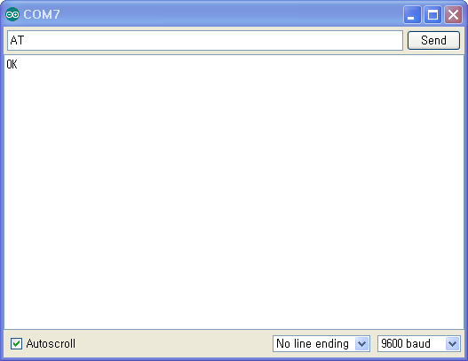
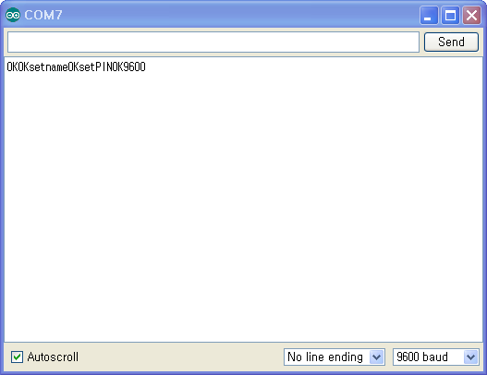
02. 블루투스 모듈 이름 및 PIN 변경
아두이노 블루투스 모듈 이름 및 PIN 번호를 변경합니다.
1. 블루투스의 현재상태를 물어봅니다.
-> AT (전송)
-> OK (응답)
2. 블루투스의 이름을 ‘MyBT'으로 변경합니다.
-> AT_NAMEMyBT (전송)
-> OKsetname (응답)
3. 아래 표를 보고 형식에 맞게 입력합니다.
응답 메세지를 확인합니다.
장치명 설정 | AT+NAME장치명
페어링 암호 설정 | AT+PIN암호
통신속도 설정 | AT+BAUD통신속도 1-1200 / 2-2400 / 3-4800 / 4-9600 / 5-19200 / 6-38400 / 7-57600 8-115200(bps)
AT를 입력하여 OK를 받았으면 블루투스 모듈의 이름을 변경하기 위하여 'AT+NAME원하는이름' 을 입력하고 전송버튼을 클릭하면 'OKsetname' 라는 메시지를 블루투스 측에서 보내주며 이름이 정상적으로 변경이 됩니다.
블루투스 페어링 암호인 PIN의 변경은 'AT+PIN원하는숫자' 를 입력하고 전송 버튼을 클릭하면 'OKsetPIN' 이라는 메시지와 함께 PIN이 정상적으로 변경되었음을 알려줍니다.

Slide 9
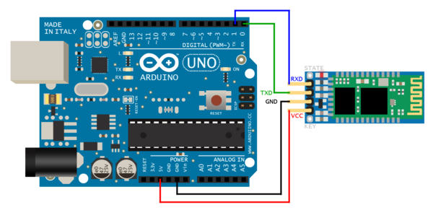
03. 블루투스 모듈테스트하기
아두이노 블루투스 모듈 테스트를 합니다.
아두이노와 PC간 통신 방법입니다.
[ 아래 내용을 확인하여 준비합니다. ]
​
1. 아두이노 우노
2. 블루투스 모듈
3. 블루투스 USB 동글
4. 1K 저항, 2K 저항
5. 브레드보드
6. 점퍼와이어
7. 9V 배터리
8. 배터리 홀더
9. USB 케이블 (우노)
테스트에 사용한 블루투스 모듈(HC-06)은 4핀으로 회로도에서 필요한 4개(5V, GND, TX, RX)를 가지고 있습니다.

Slide 10
03. 블루투스 모듈테스트하기
아두이노 블루투스 모듈 테스트를 합니다.
아두이노와 PC간 통신 방법입니다.
char INBYTE; int LED = 13; // LED on pin 13 void setup() { Serial.begin(9600); pinMode(LED, OUTPUT); } void loop() { Serial.println("Press 1 to turn Arduino pin 13 LED ON or 0 to turn it OFF:"); while (!Serial.available()); // stay here so long as COM port is empty INBYTE = Serial.read(); // read next available byte if( INBYTE == '0' ) digitalWrite(LED, LOW); // if it's a 0 (zero) tun LED off if( INBYTE == '1' ) digitalWrite(LED, HIGH); // if it's a 1 (one) turn LED on delay(50); }​
사용할 블루투스를 지정하기 위해 윈도우 화면의 오른쪽 하단에서 블루투스 장치를 선택하고, 페어링 암호 "1234"를 입력합니다.
PC의 블루투스 동글과 아두이노의 블루투스가 페어링(블루투스 기기간의 연결)이 되면, 아래링크에서 테라텀 (Tera Term)을 다운로드 받아 설치합니다.
http://en.sourceforge.jp/projects/ttssh2/downloads/59957/teraterm-4.80.exe/
COM포트 지정을 한 후에 Baudrate 9600으로 설정하고 1 혹은 0을 타이핑하면 아두이노의 LED가 깜빡이는 것을 확인합니다.

Slide 11
감사합니다.

